Slide 1
ОРГАНИЗМ СИСТЕМА ОРГАНОВ ТКАНЬ ? ? ?

Slide 2
она выстраивает живой организм, словно дом из кирпичей;
она живая (дышит, питается, растет, размножается);
она не видима невооруженным глазом;
она может существовать самостоятельно или быть частицей многоклеточного организма;
она состоит из органоидов, которые выполняют свою работу;

Slide 3
ОРГАНИЗМ СИСТЕМА ОРГАНОВ ТКАНЬ
КЛЕТКА

Slide 4
ТЕМА УРОКА
ЖИВЫЕ КЛЕТКИ

Slide 5
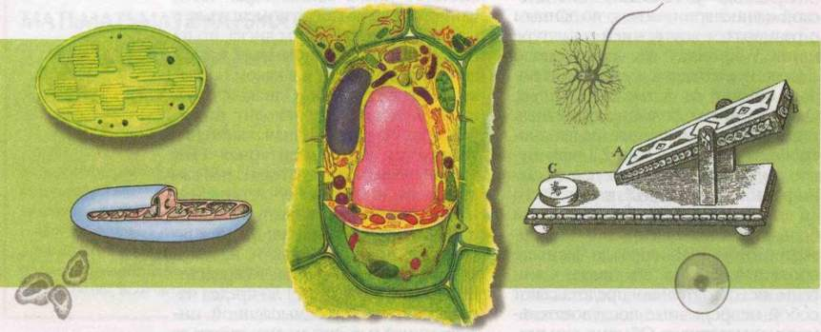
Клетка - удивительный и загадочный мир, который существует в каждом организме, будь то растение или животное.

Slide 6
Роберт Гук в 1665 г. Впервые описал строение коры пробкового дуба и стебля растений, ввел в науку термин «клетка».

Slide 8
Растительная клетка

Slide 9
Животная клетка

Slide 10
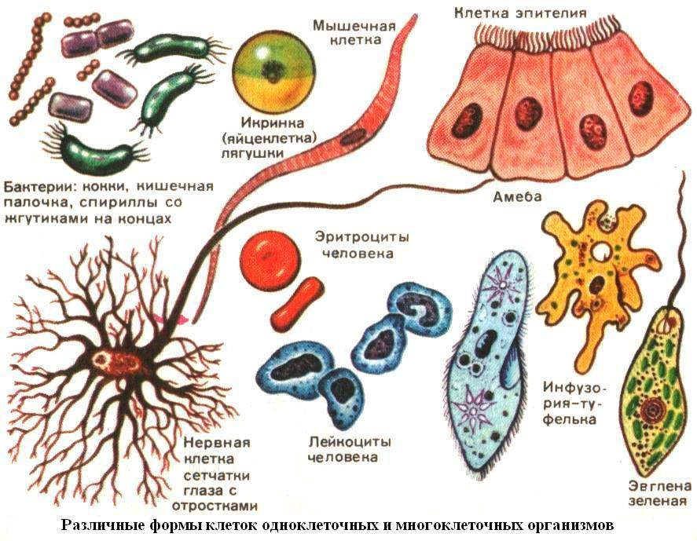

Slide 11
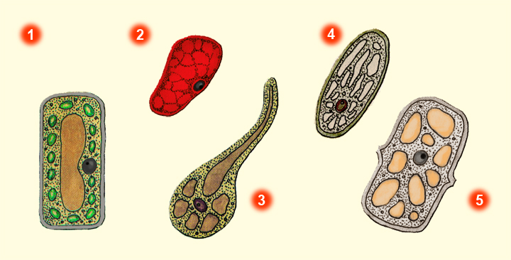

Slide 12
Основной метод изучения клетки – использование микроскопа светового или электронного.

Slide 13
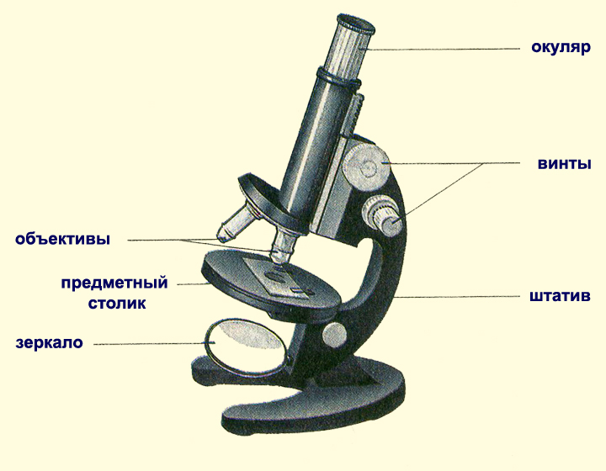

Slide 14
Лабораторная работа «Изготовление препарата клеток кожицы чешуи луковицы лука»
1 – Подготовьте предметное стекло, тщательно протерев его марлей.
2 – Пипеткой нанесите 1–2 капли воды на предметное стекло.
3 – При помощи препаровальной иглы осторожно снимите маленький кусочек прозрачной кожицы с внутренней поверхности чешуи лука. Положите кусочек кожицы в каплю воды и расправьте его.
4 – Покройте кожицу покровным стеклом.
5 – Рассмотрите приготовленный микропрепарат под микроскопом. Отметьте, какие части клетки вы видите.
6 – Сравните с рисунком «Строение клетки кожицы чешуи лука» в тексте учебника.
7 – Зарисуйте в тетради 2–3 клетки кожицы лука. Обозначьте оболочку, поры, цитоплазму, ядро, вакуоль с клеточным соком.

Slide 15
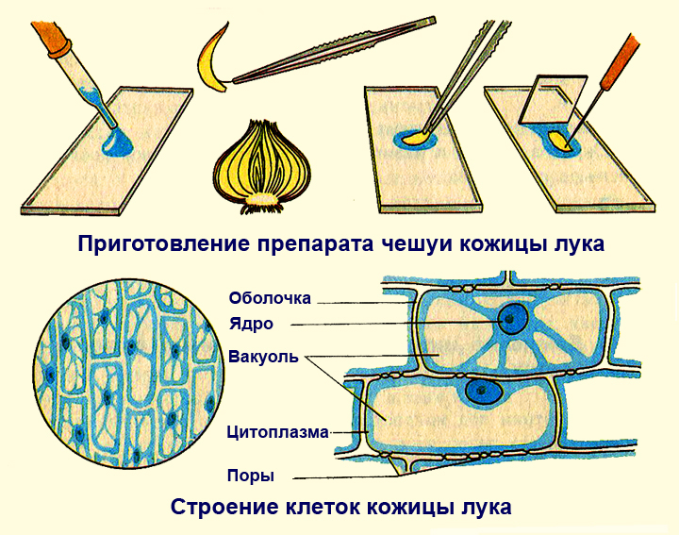

Slide 16
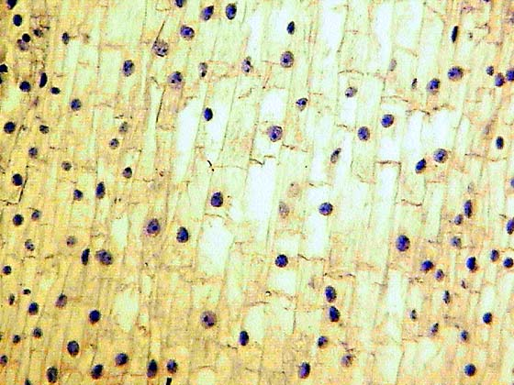

Slide 17
Домашнее задание
Базовый уровень:
стр. 102-104 читать, знать строение микроскопа;
Творческий уровень:
вылепить на картоне из пластилина клетку с ее органоидами
сочинить сказку о клетке.

Slide 18
СПАСИБО ЗА РАБОТУ!!!

Slide 19
Используемые материалы:
1С Образование (ЦОРы)
Диск «Лабораторный практикум» 6 класс

